Slide 1
Лабораторная работа №11 Настройка безопасного удалённого доступа по протоколу SSH
Махорин Иван Сергеевич
1032211221
НПИбд-02-21

Slide 2
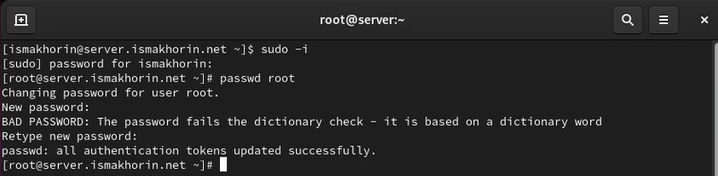
Запрет удалённого доступа по SSH для пользователя root
Рис. 1.1. Открытие режима суперпользователя на виртуальной машине server и создание пароля для пользователя root.

Slide 3
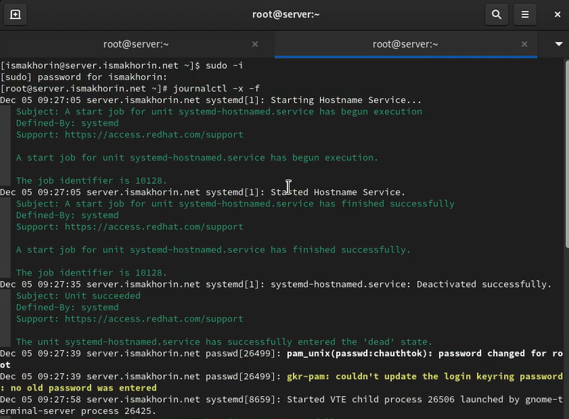
Запрет удалённого доступа по SSH для пользователя root
Рис. 1.2. Запуск в дополнительном терминале мониторинга системных событий.

Slide 4
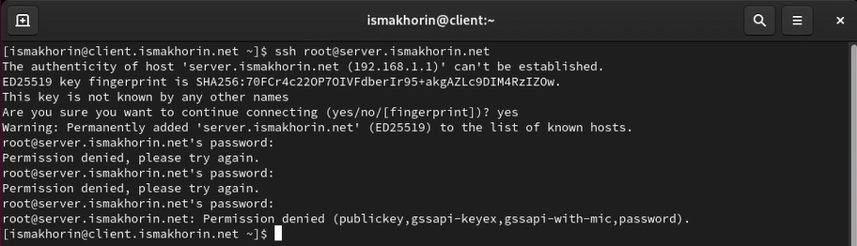
Запрет удалённого доступа по SSH для пользователя root
Рис. 1.3. Попытка получить с клиента доступ к серверу посредством SSH-соединения через пользователя root.

Slide 5
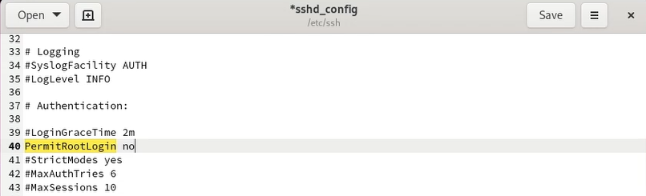
Запрет удалённого доступа по SSH для пользователя root
Рис. 1.4. Открытие на сервере файла /etc/ssh/sshd_config конфигурации sshd для редактирования и запрет входа на сервер пользователю root.

Slide 6
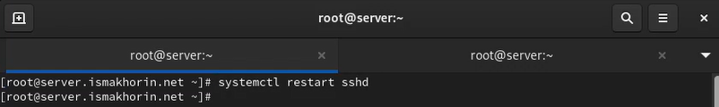
Запрет удалённого доступа по SSH для пользователя root
Рис. 1.5. Перезапуск sshd.

Slide 7
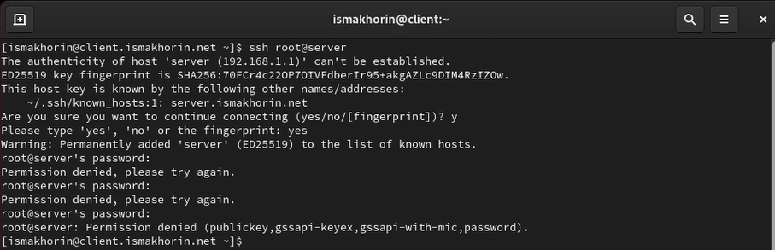
Запрет удалённого доступа по SSH для пользователя root
Рис. 1.6. Повторная попытка получения доступа с клиента к серверу посредством SSH-соединения через пользователя root.

Slide 8
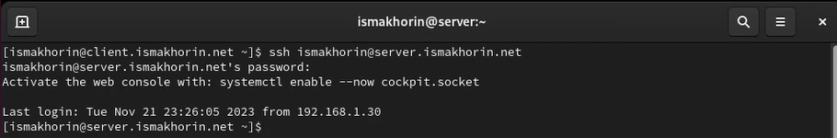
Ограничение списка пользователей для удалённого доступа по SSH
Рис. 2.1. Попытка получить с клиента доступ к серверу посредством SSH-соединения через пользователя ismakhorin.

Slide 9
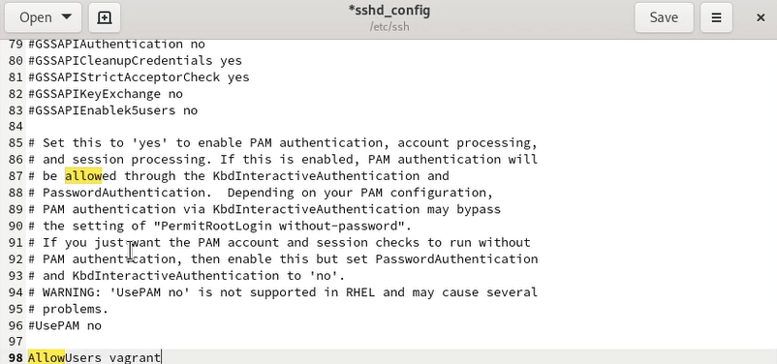
Ограничение списка пользователей для удалённого доступа по SSH
Рис. 2.2. Открытие на сервере файла /etc/ssh/sshd_config конфигурации sshd на редактирование и добавление нужной строки.

Slide 10
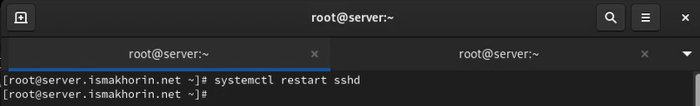
Ограничение списка пользователей для удалённого доступа по SSH
Рис. 2.3. Перезапуск sshd.

Slide 11
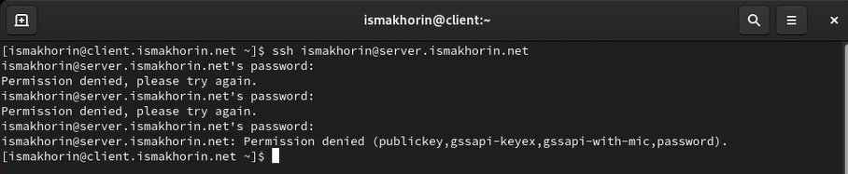
Ограничение списка пользователей для удалённого доступа по SSH
Рис. 2.4. Повторная попытка получения доступа с клиента к серверу посредством SSH-соединения через пользователя ismakhorin.

Slide 12
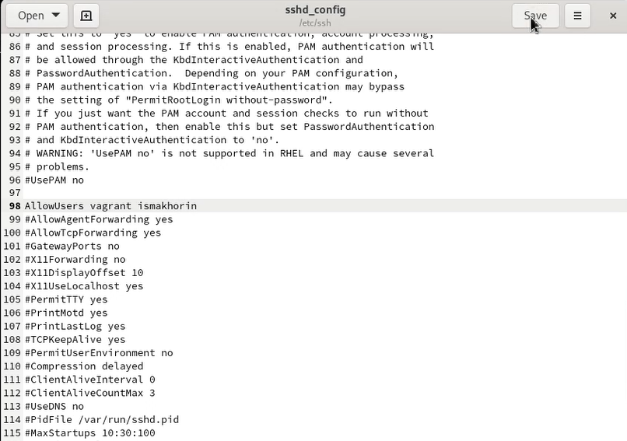
Ограничение списка пользователей для удалённого доступа по SSH
Рис. 2.5. Внесение изменения в файле /etc/ssh/sshd_config конфигурации sshd.

Slide 13
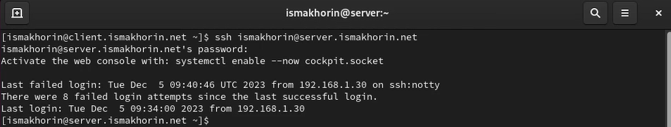
Ограничение списка пользователей для удалённого доступа по SSH
Рис. 2.6. Перезапуск sshd и повторная попытка получить доступ с клиента к серверу посредством SSH-соединения через пользователя ismakhorin.

Slide 14
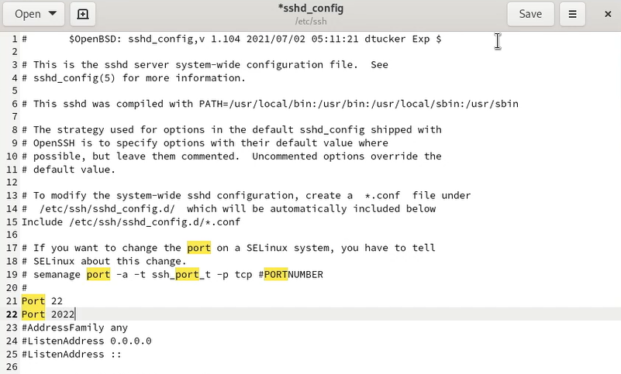
Настройка дополнительных портов для удалённого доступа по SSH
Рис. 3.1. Добавление ниже строки Port записей в файле конфигурации sshd /etc/ssh/sshd_config на сервере.

Slide 15
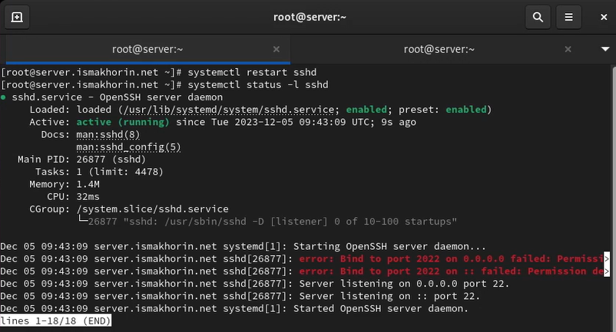
Настройка дополнительных портов для удалённого доступа по SSH
Рис. 3.2. Перезапуск sshd и просмотр расширенного статуса работы.

Slide 16
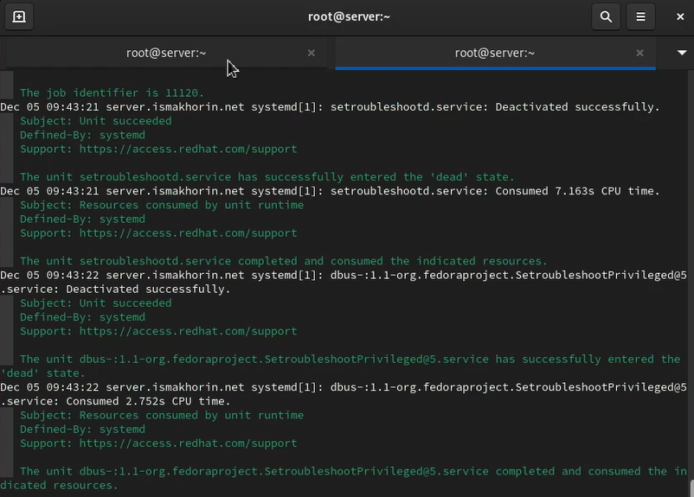
Настройка дополнительных портов для удалённого доступа по SSH
Рис. 3.3. Просмотр сообщения в терминале с мониторингом системных событий.

Slide 17
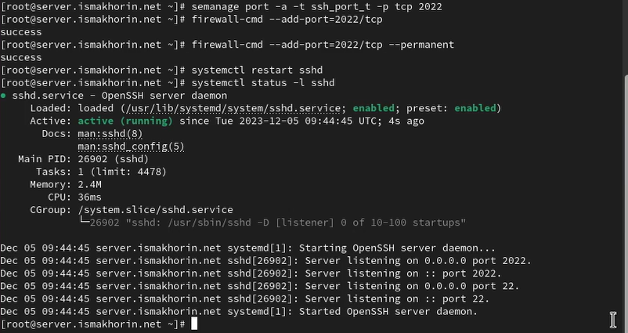
Настройка дополнительных портов для удалённого доступа по SSH
Рис. 3.4. Исправление на сервере метки SELinux к порту 2022, открытие в настройках межсетевого порта 2022 протокола TCP, повторный перезапуск sshd и просмотр расширенного статуса его работы.

Slide 18
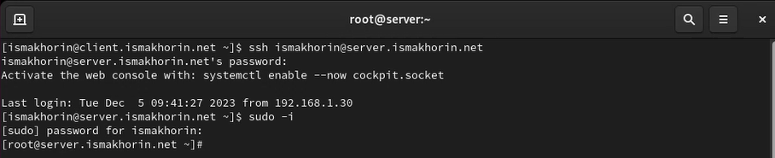
Настройка дополнительных портов для удалённого доступа по SSH
Рис. 3.5. Попытка получить с клиента доступа к серверу посредством SSH-соединения через пользователя ismakhorin и получение доступа root.

Slide 19
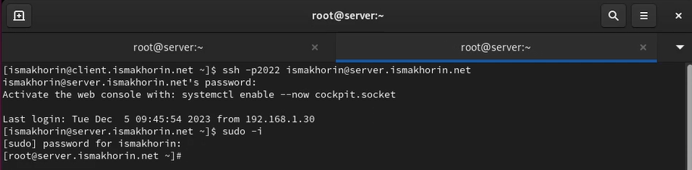
Настройка дополнительных портов для удалённого доступа по SSH
Рис. 3.6. Повторная попытка получения доступа с клиента к серверу посредством SSH-соединения через пользователя ismakhorin, указав порт 2022. Получение доступа root.

Slide 20
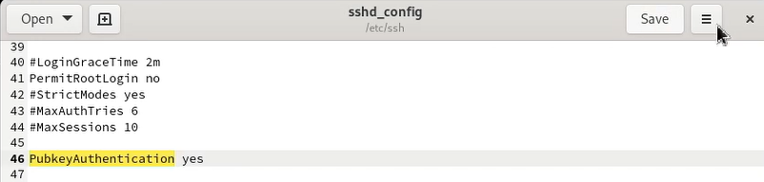
Настройка удалённого доступа по SSH по ключу
Рис. 4.1. Настройка параметра на сервере в конфигурационном файле /etc/ssh/sshd_config, разрешающего аутентификацию по ключу.

Slide 21
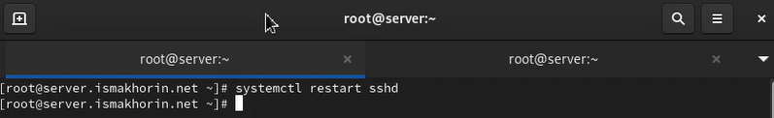
Настройка удалённого доступа по SSH по ключу
Рис. 4.2. Перезапуск sshd.

Slide 22
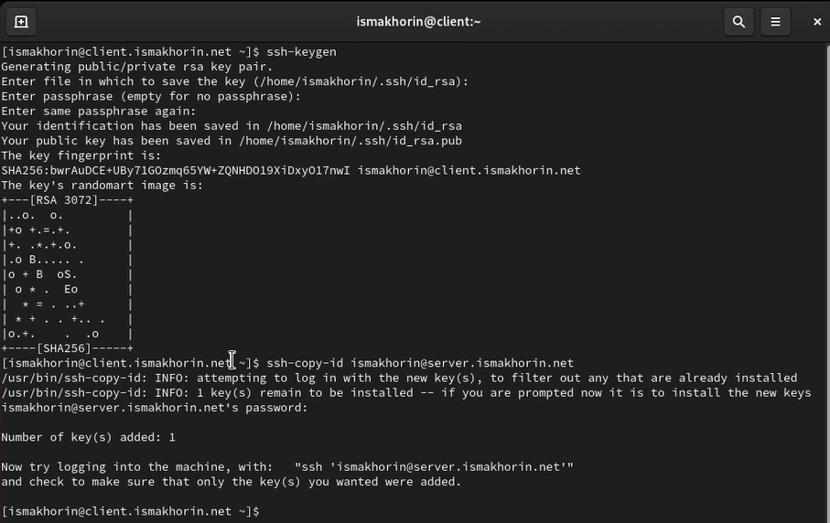
Настройка удалённого доступа по SSH по ключу
Рис. 4.3. Формирование на клиенте SSH-ключа и копирование открытого ключа на сервер.

Slide 23
Настройка удалённого доступа по SSH по ключу
Рис. 4.4. Попытка получения доступа с клиента к серверу посредством SSH-соединения.

Slide 24
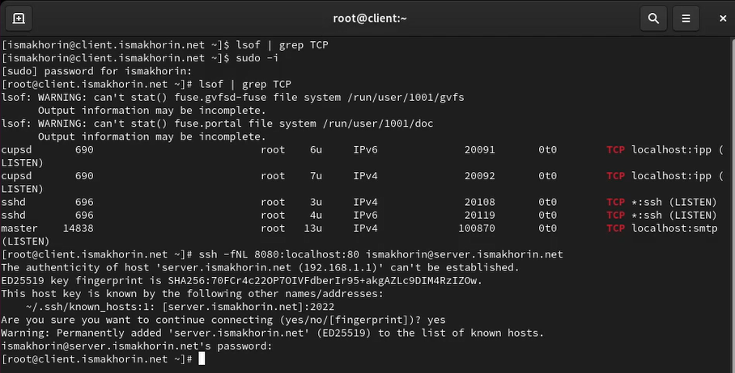
Организация туннелей SSH, перенаправление TCP-портов
Рис. 5.1. Просмотр на клиенте запущенных служб с протоколом TCP и перенаправление порта 80 на server.ismakhorin.net на порт 8080 на локальной машине.

Slide 25
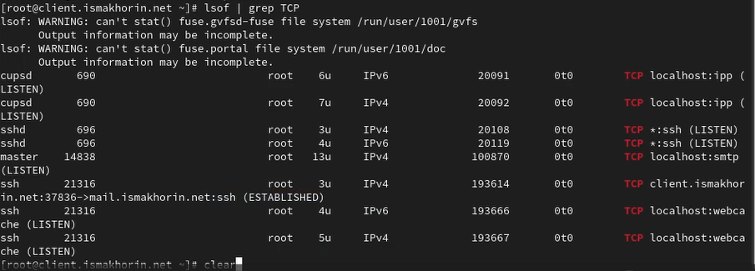
Организация туннелей SSH, перенаправление TCP-портов
Рис. 5.2. Повторный просмотр на клиенте запущенных служб с протоколом TCP.

Slide 26
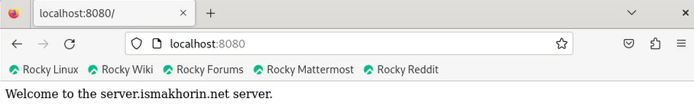
Организация туннелей SSH, перенаправление TCP-портов
Рис. 5.3. Запуск на клиенте браузера и ввод в адресной строке localhost:8080.

Slide 27
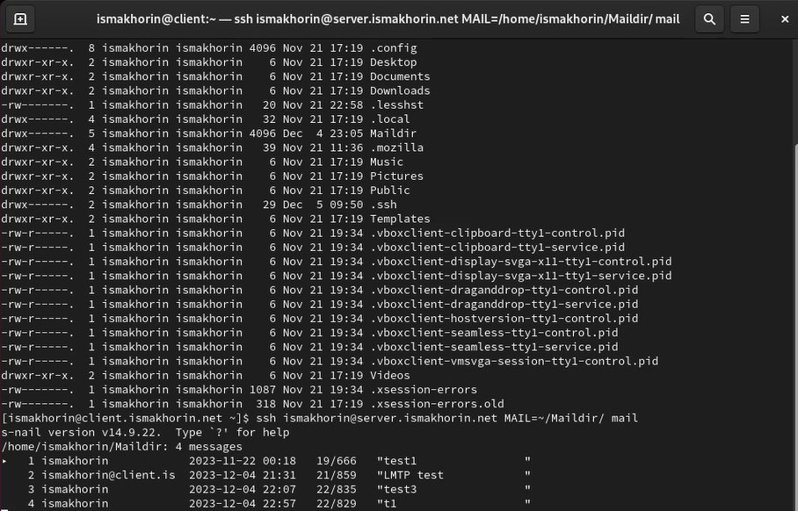
Запуск консольных приложений через SSH
Рис. 6. Открытие на клиенте терминала под пользователем ismakhorin. Просмотр имени узла сервера, списка файлов на сервере и почты на сервере.

Slide 28
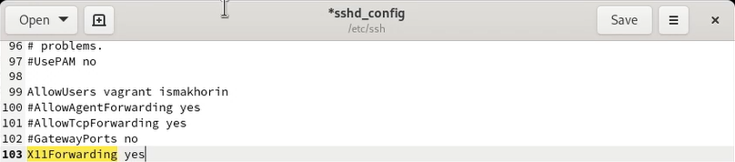
Запуск графических приложений через SSH (X11Forwarding)
Рис. 7.1. Разрешение отображать на сервере в конфигурационном файле /etc/ssh/sshd_config на локальном клиентском компьютере графические интерфейсы X11.

Slide 29
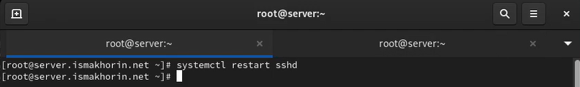
Запуск графических приложений через SSH (X11Forwarding)
Рис. 7.2. Перезапуск sshd.

Slide 30
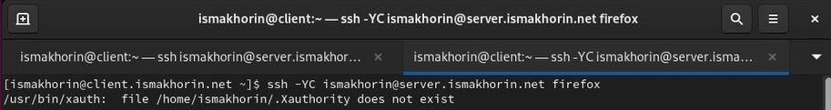
Запуск графических приложений через SSH (X11Forwarding)
Рис. 7.3. Попытка с клиента удалённо подключиться к серверу и запустить графическое приложение firefox.

Slide 31
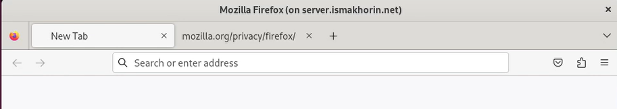
Запуск графических приложений через SSH (X11Forwarding)
Рис. 7.4. Запуск графического приложения firefox.

Slide 32
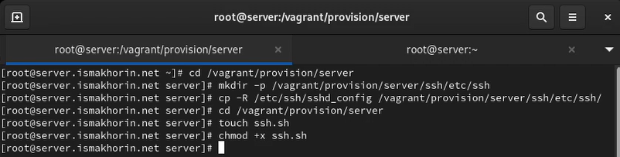
Внесение изменений в настройки внутреннего окружения виртуальной машины
Рис. 8.1. Переход на виртуальной машине server в каталог для внесения изменений в настройки внутреннего окружения /vagrant/provision/server/, создание в нём каталога ssh, в который поместили в соответствующие подкаталоги конфигурационный файл sshd_config. Создание в каталоге /vagrant/provision/server исполняемого файла ssh.sh.

Slide 33
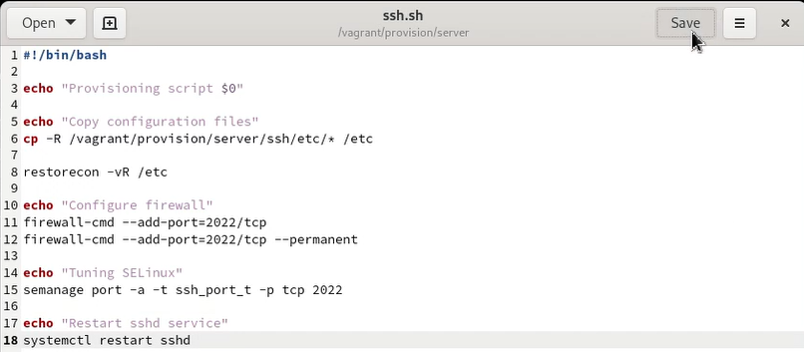
Внесение изменений в настройки внутреннего окружения виртуальной машины
Рис. 8.2. Открытие файла на редактирование и написание в нём скрипта.

Slide 34
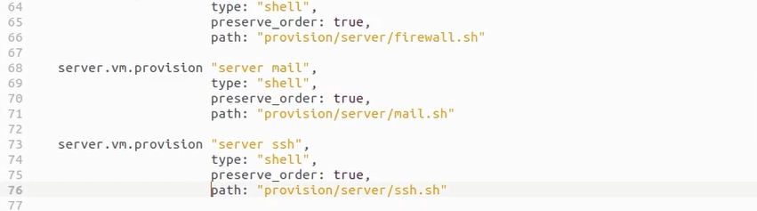
Внесение изменений в настройки внутреннего окружения виртуальной машины
Рис. 8.3. Редактирование конфигурационного файла Vagrantfile.

Slide 35
Вывод
В ходе выполнения лабораторной работы были приобретены практические навыки по настройке удалённого доступа к серверу с помощью SSH.

Slide 36
Спасибо за внимание!

